Slide 1

Pálosi András
Pongrácz Gábor
Farkas Bence
2026.02.16

Slide 2
Csapat Bemutatása
Pongrácz Gábor:
Adatbázis fejlesztés
Backend fejlesztés
WPF Admin applikáció
Farkas Bence:
Frontend fejlesztés
Kép/logó szerkesztés
Pálosi András:
Adatbázis fejlesztés
Frontend fejlesztés
Backend fejlesztés
Tesztelés
Közös munka: Prezentáció készítés, Dokumentáció készítés, Csapatmunka: Ticket kezelés

Slide 3
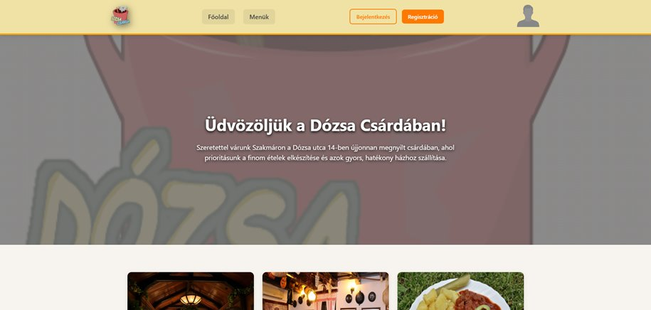
Projekt bemutatása
A Dózsa Csárda célja hogy egy felhasználóbarát, és egy egyszerűen kezelhető élelmiszer rendelést valósítson meg.
Elkészítheted a rendelésedet, 5 különböző kategóriából.
A weboldalt csak akkor lehet használni, ha regisztrált, illetve az adminok által aktivált fiókkal rendelkezel.

Slide 4
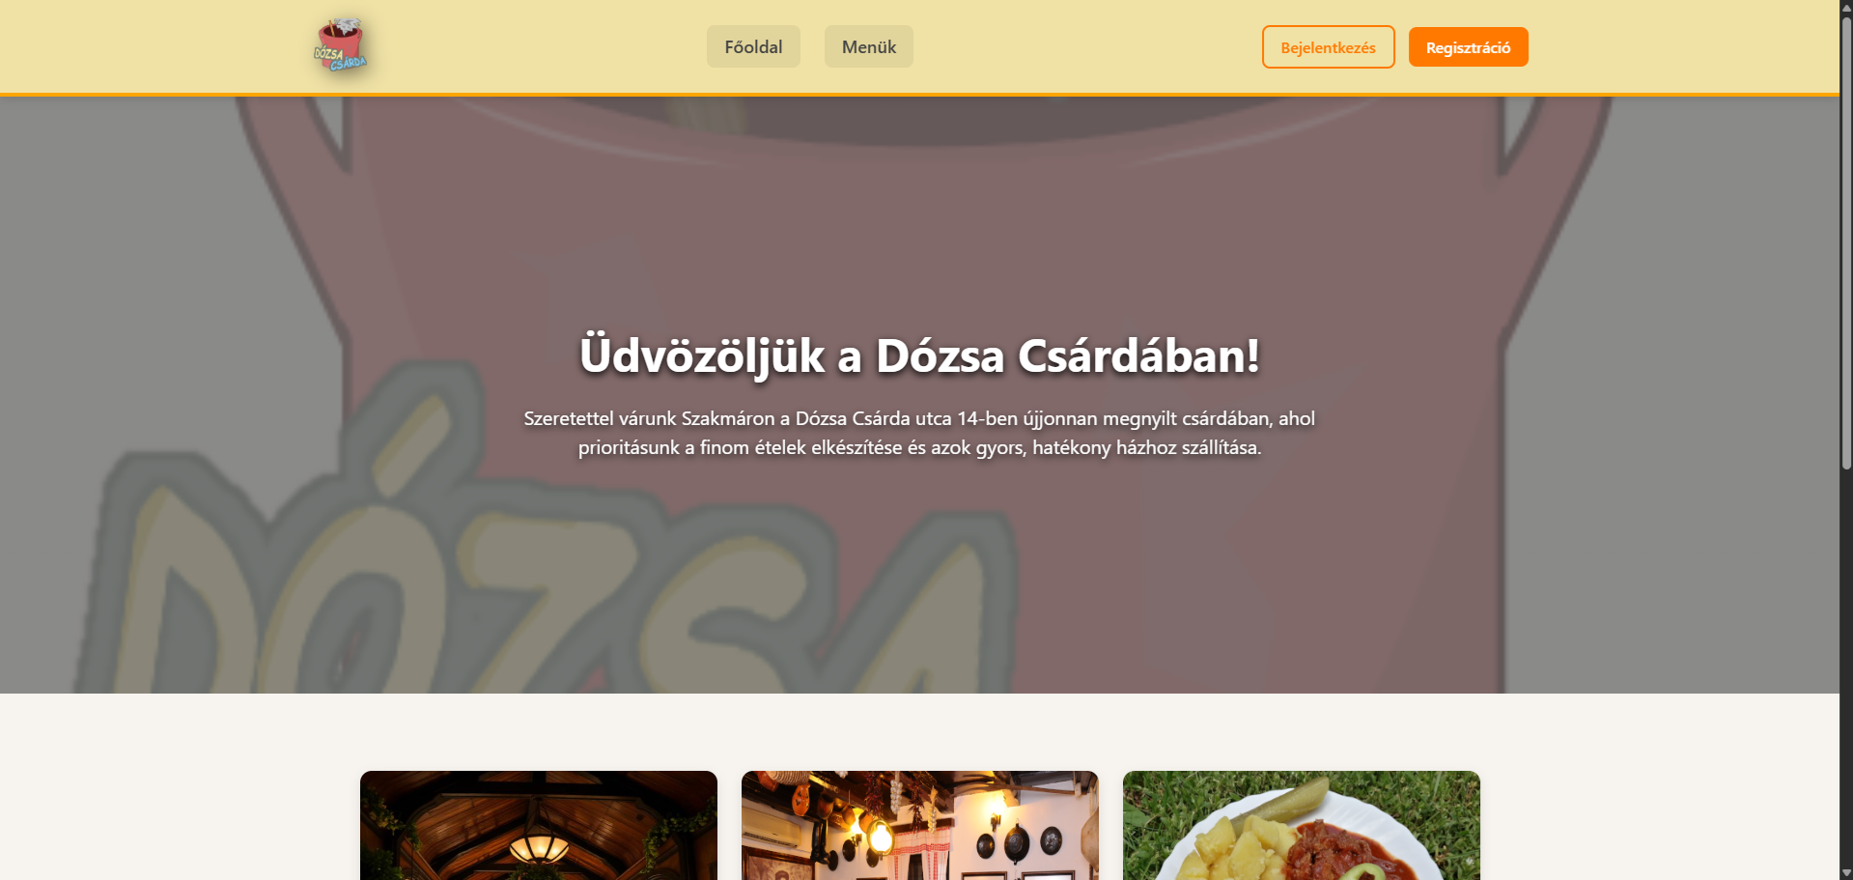
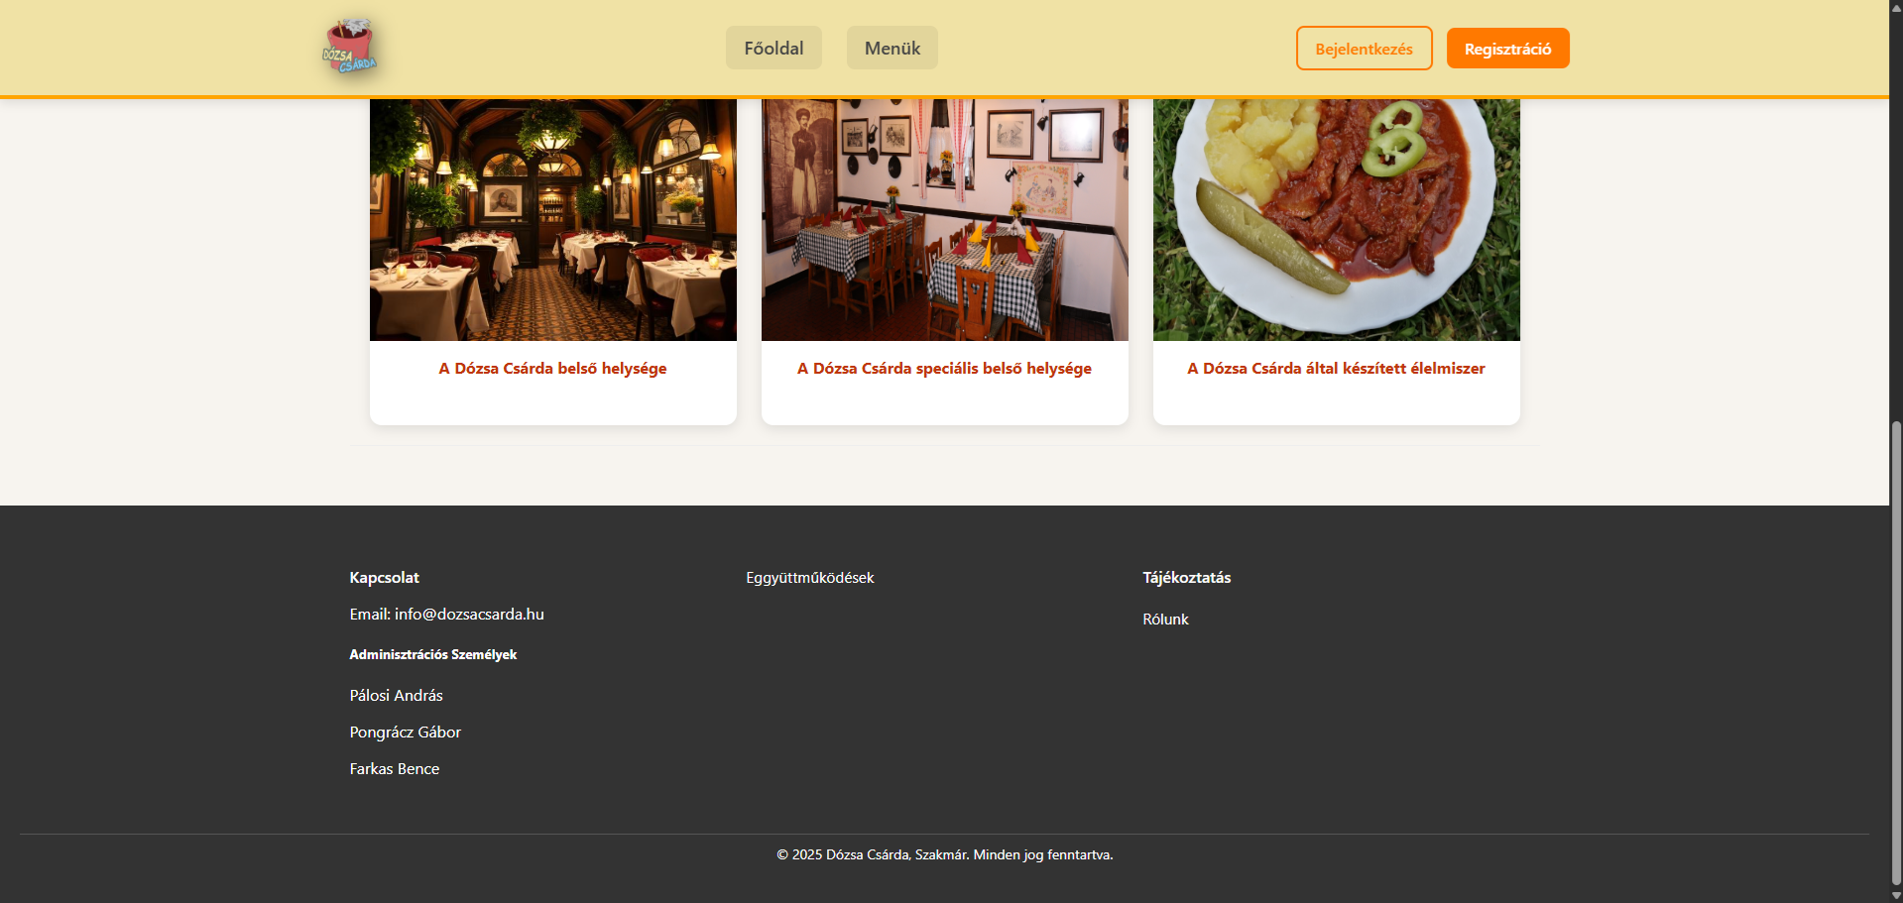
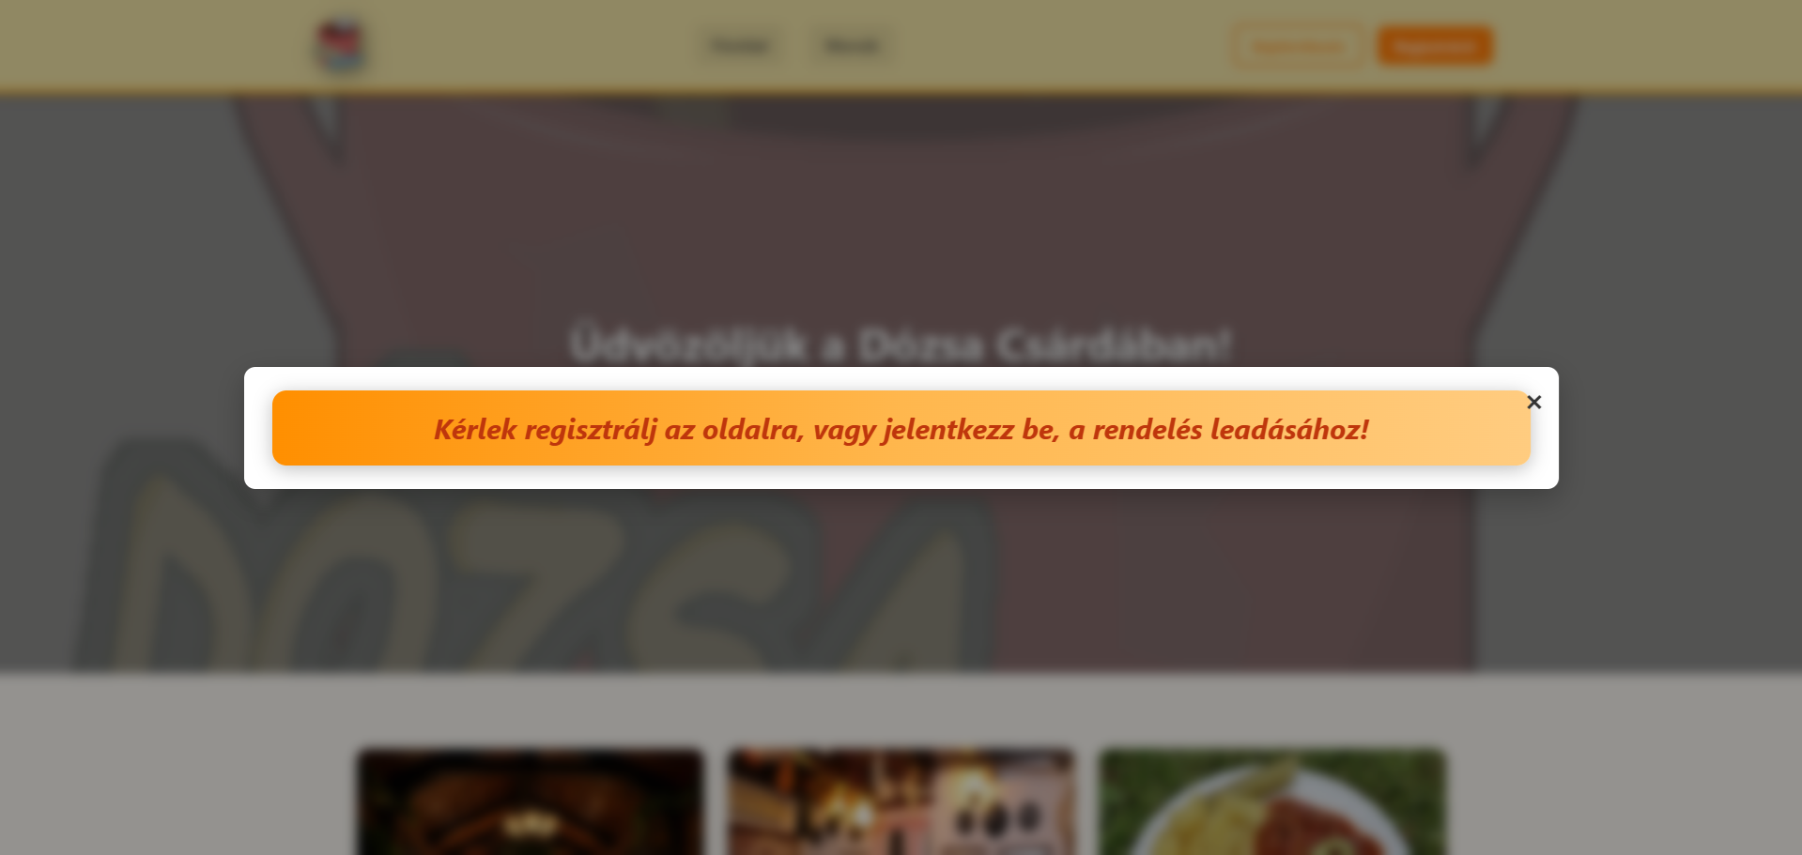
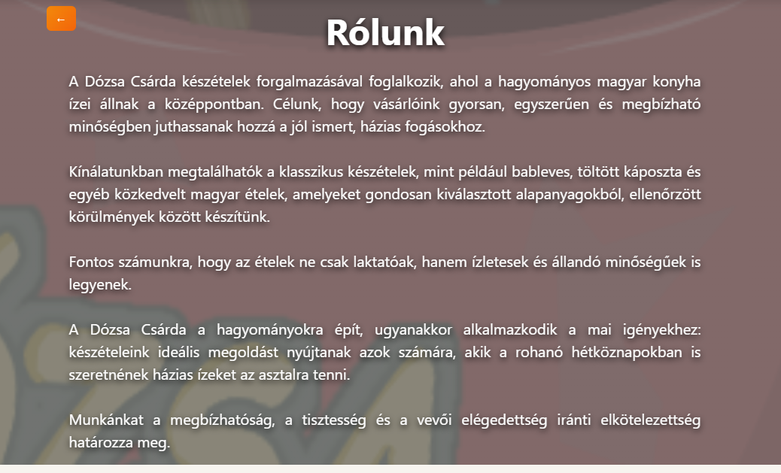

Főoldal

Slide 5
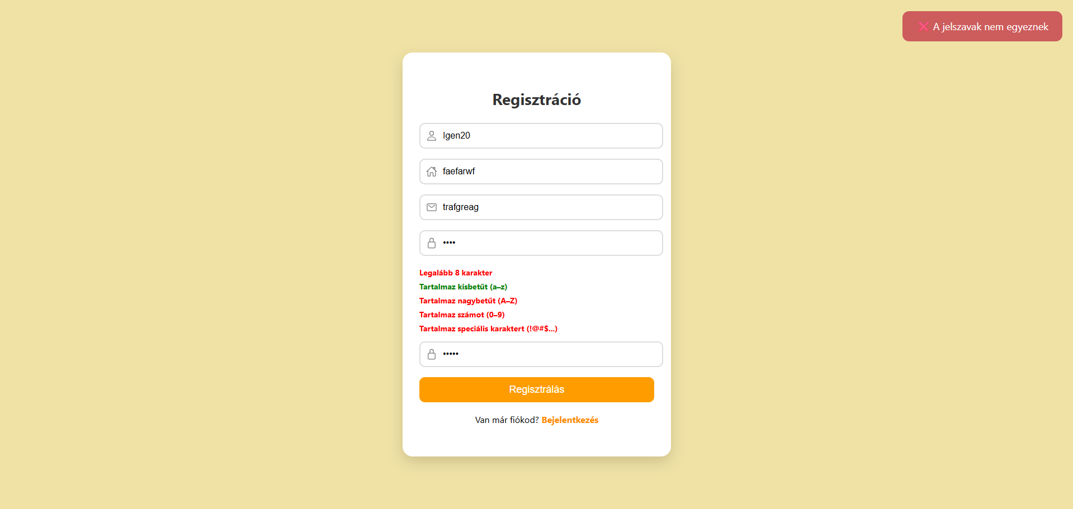
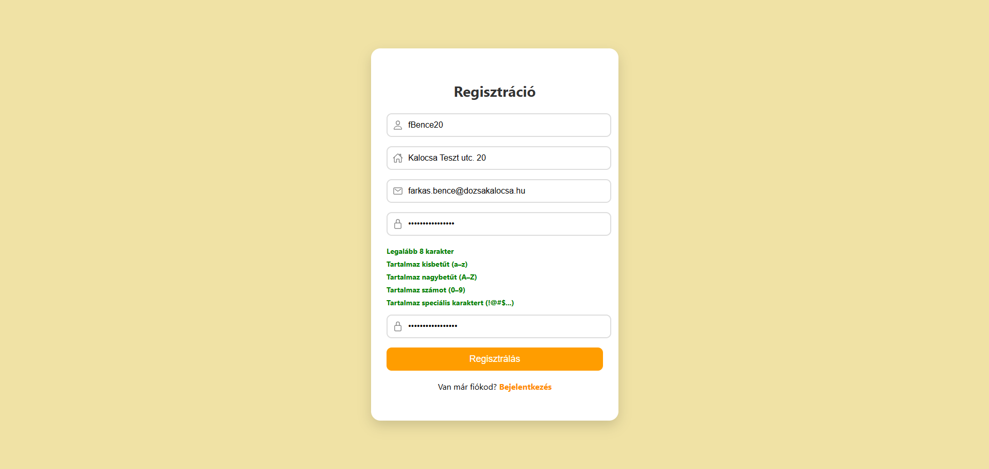
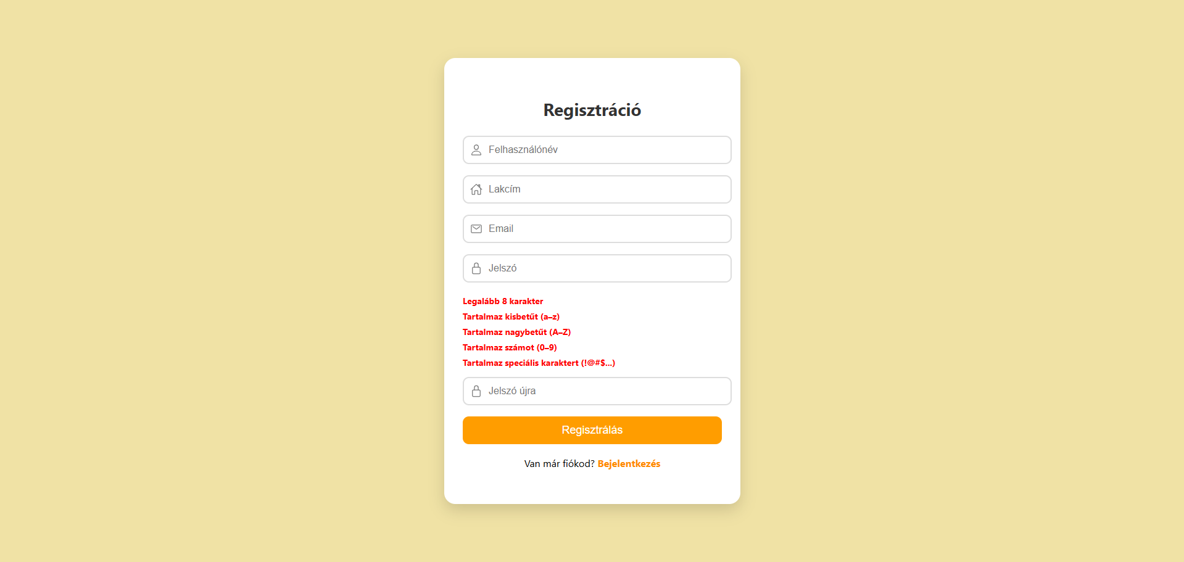
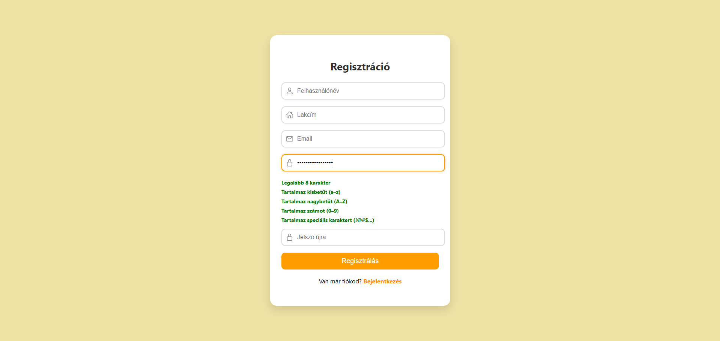
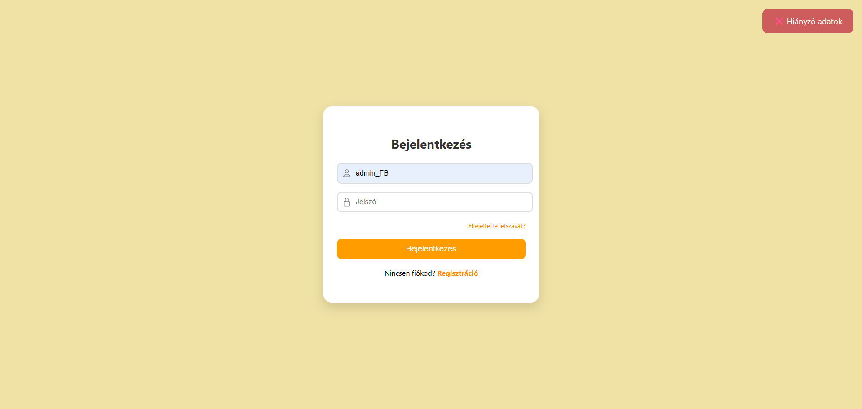
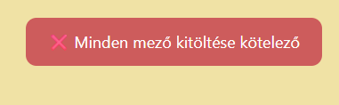
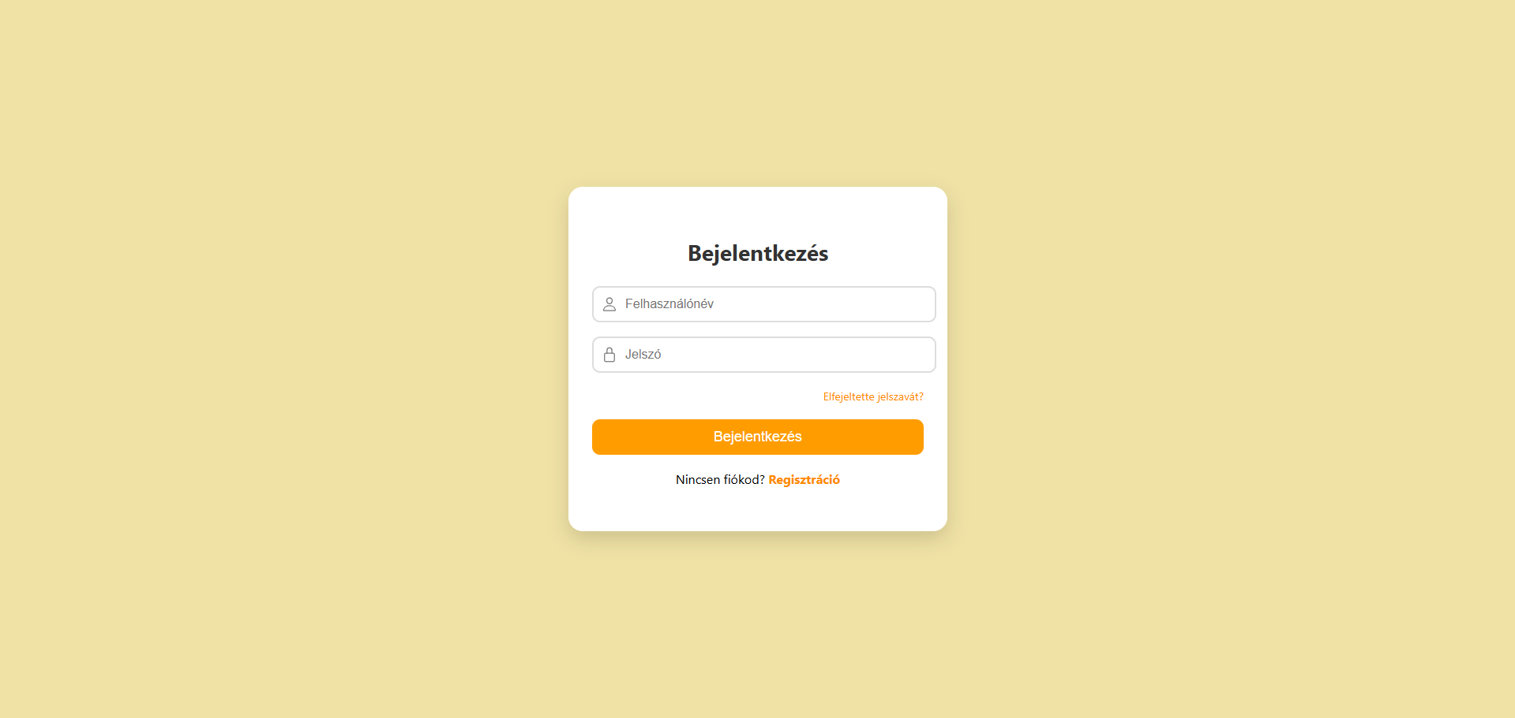
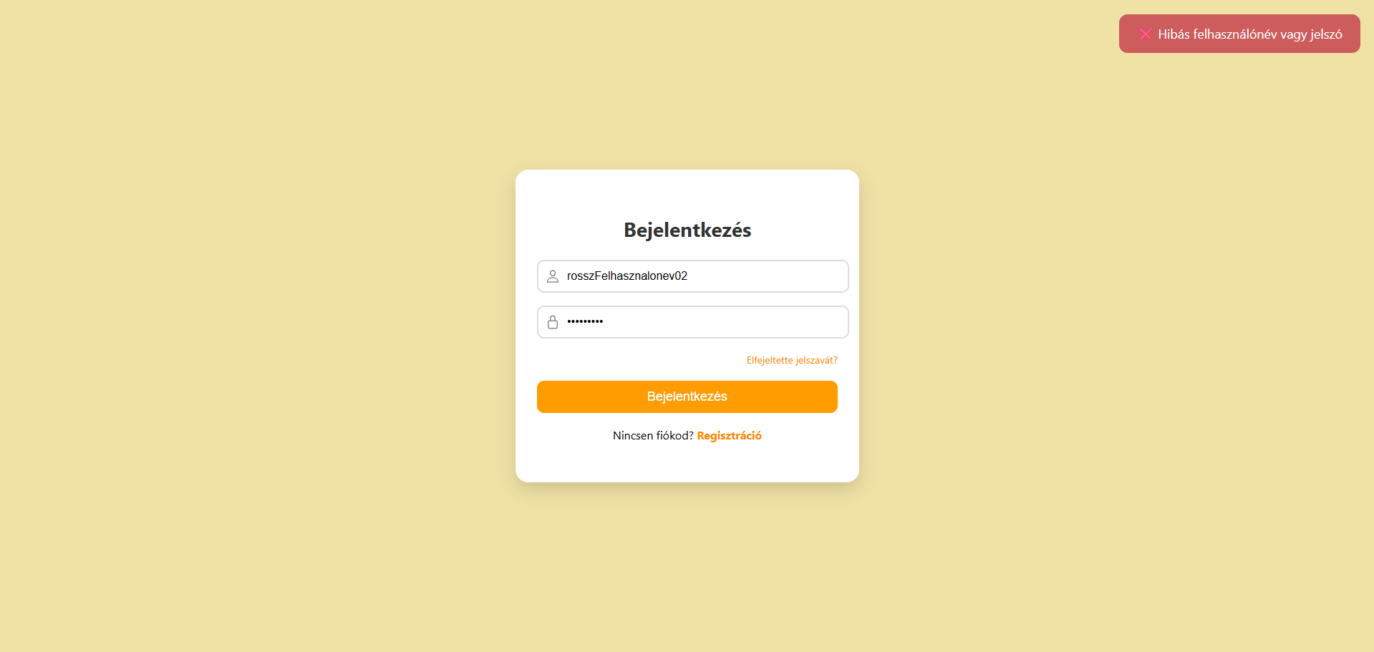
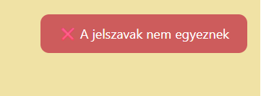
Regisztráció/Bejelentkezés

Slide 6
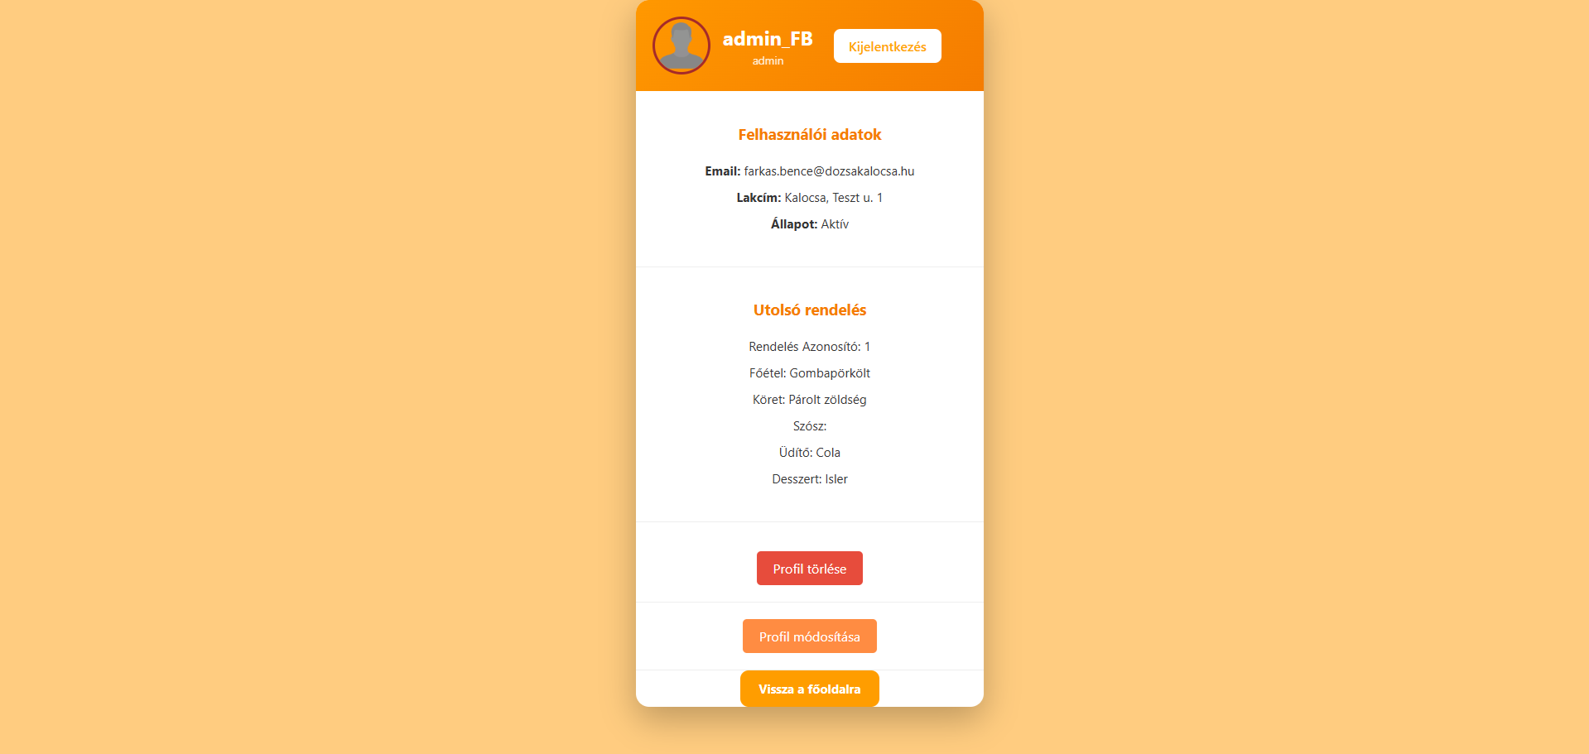
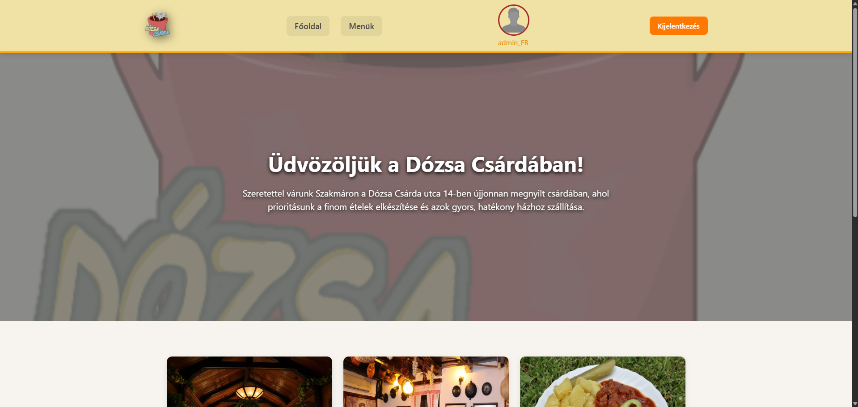
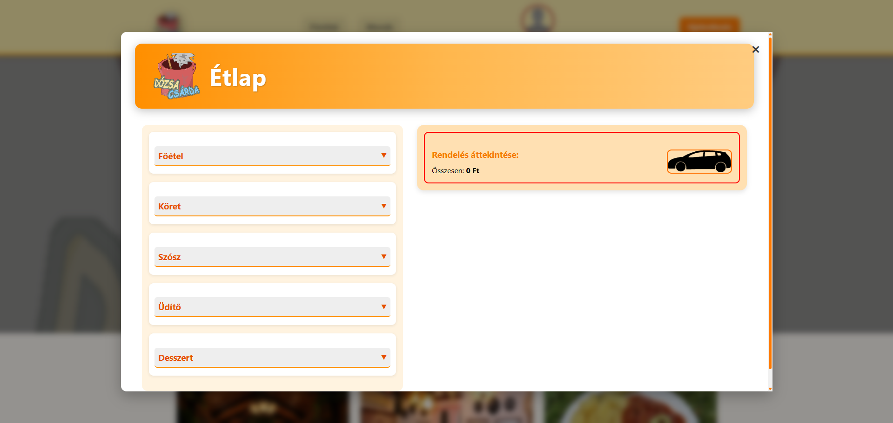
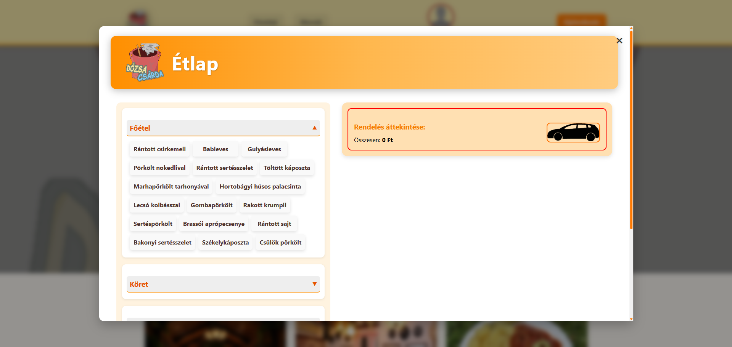
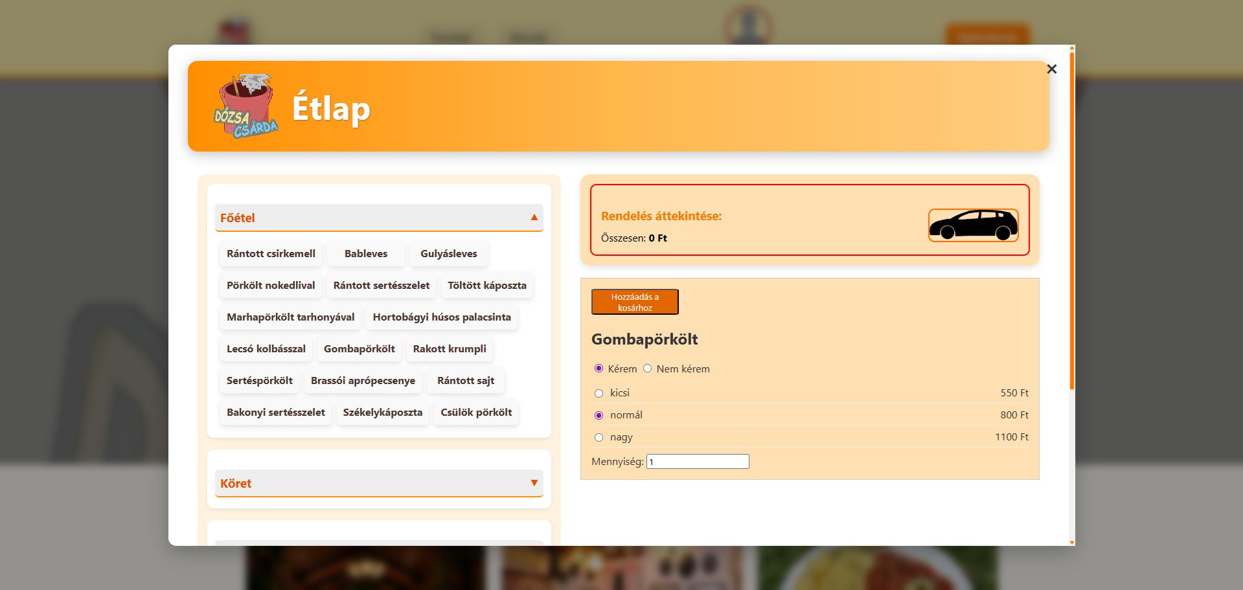
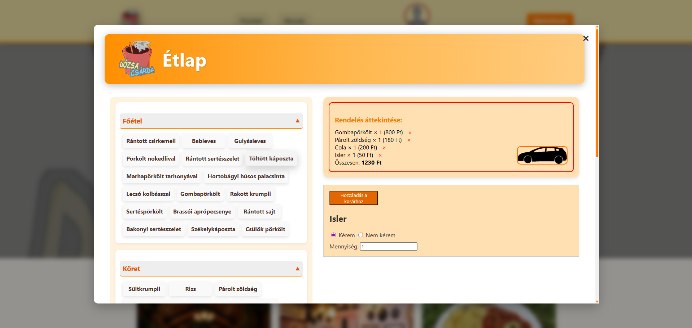
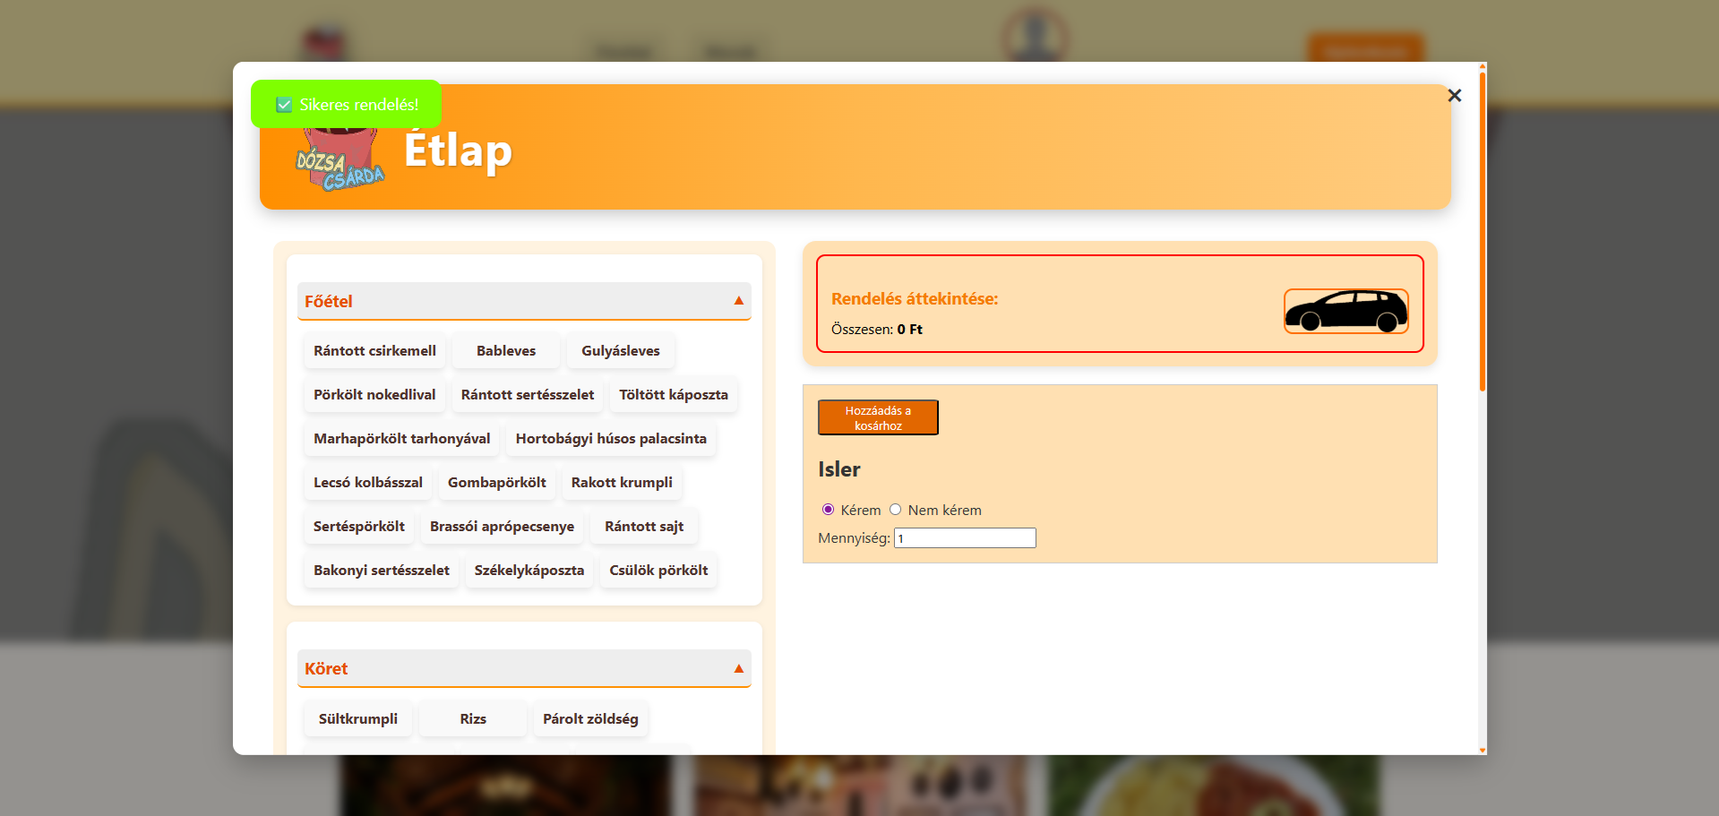
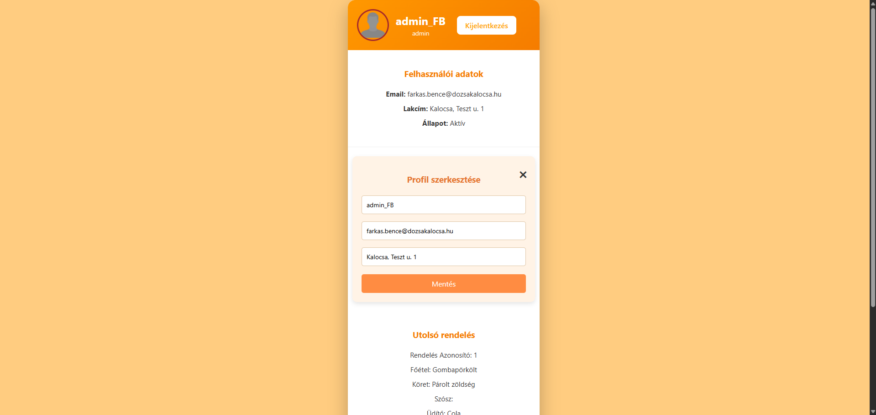

Rendelés & Profil

Slide 7
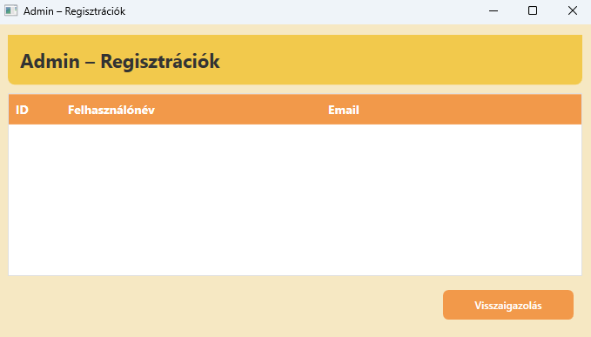
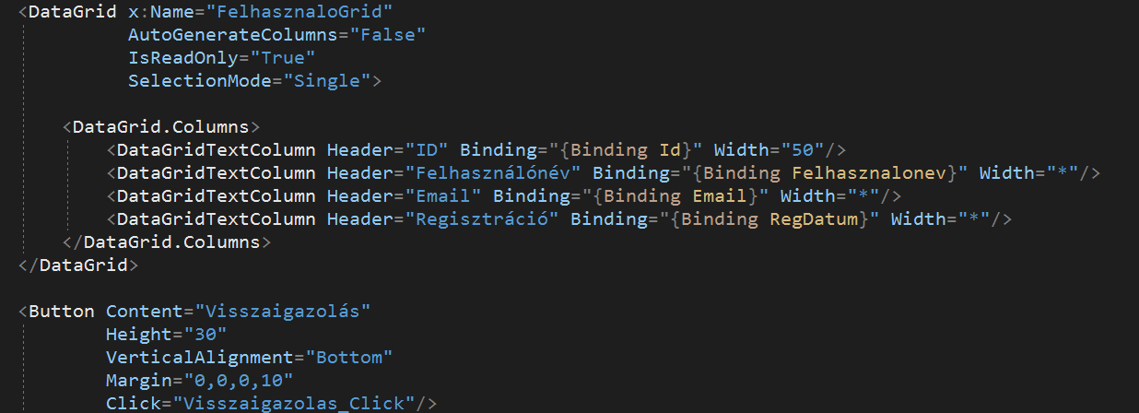
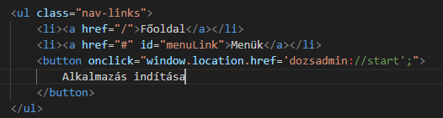
WPF admin felület: Alap ötlet

Slide 8
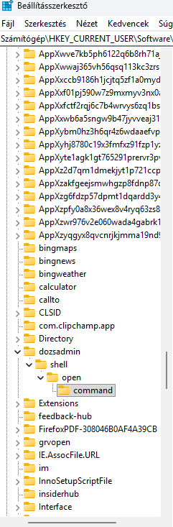


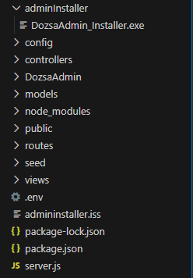
WPF admin felület: Alap ötlet
Hivatkozás
A fejlesztés kihívásai, és a technológiai megoldások nehézségei miatt végül félbehagytuk, és kivettük a fejlesztésből!

Slide 9


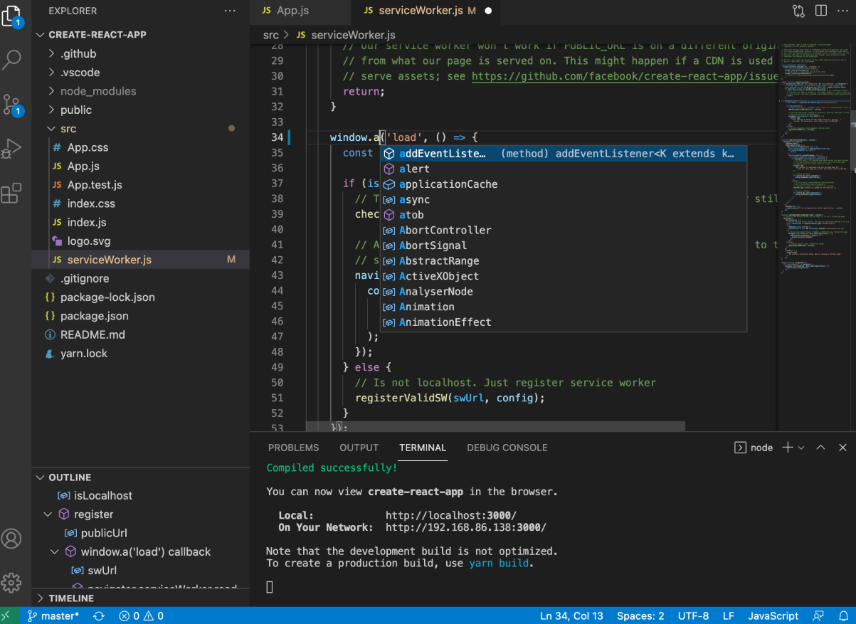
Fejlesztési környezet

Slide 10



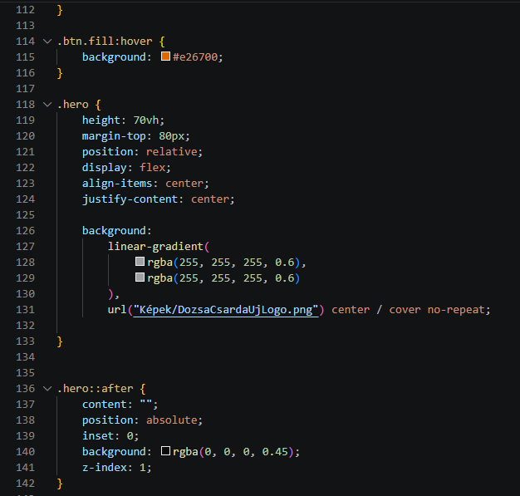
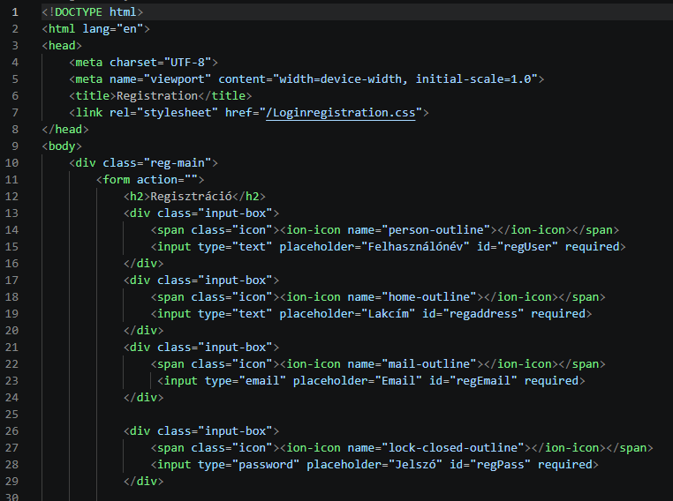
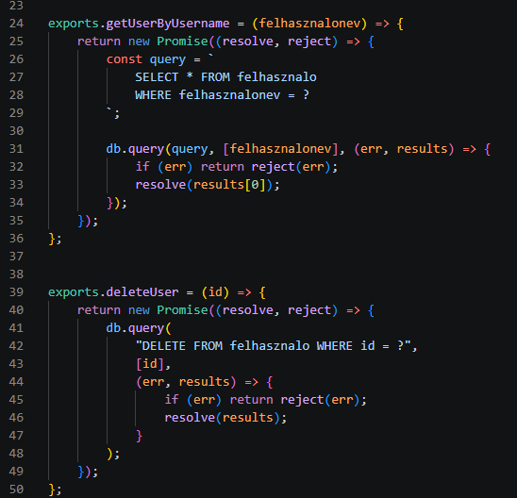
Fejlesztési környezet

Slide 11


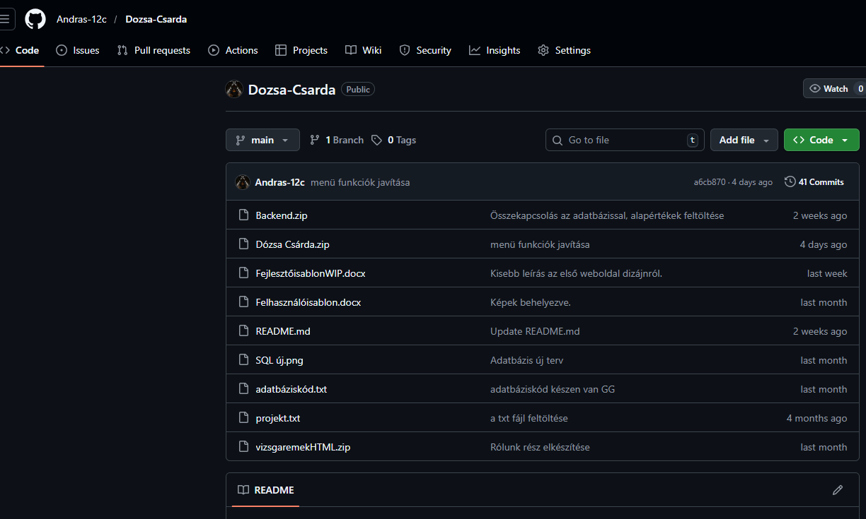
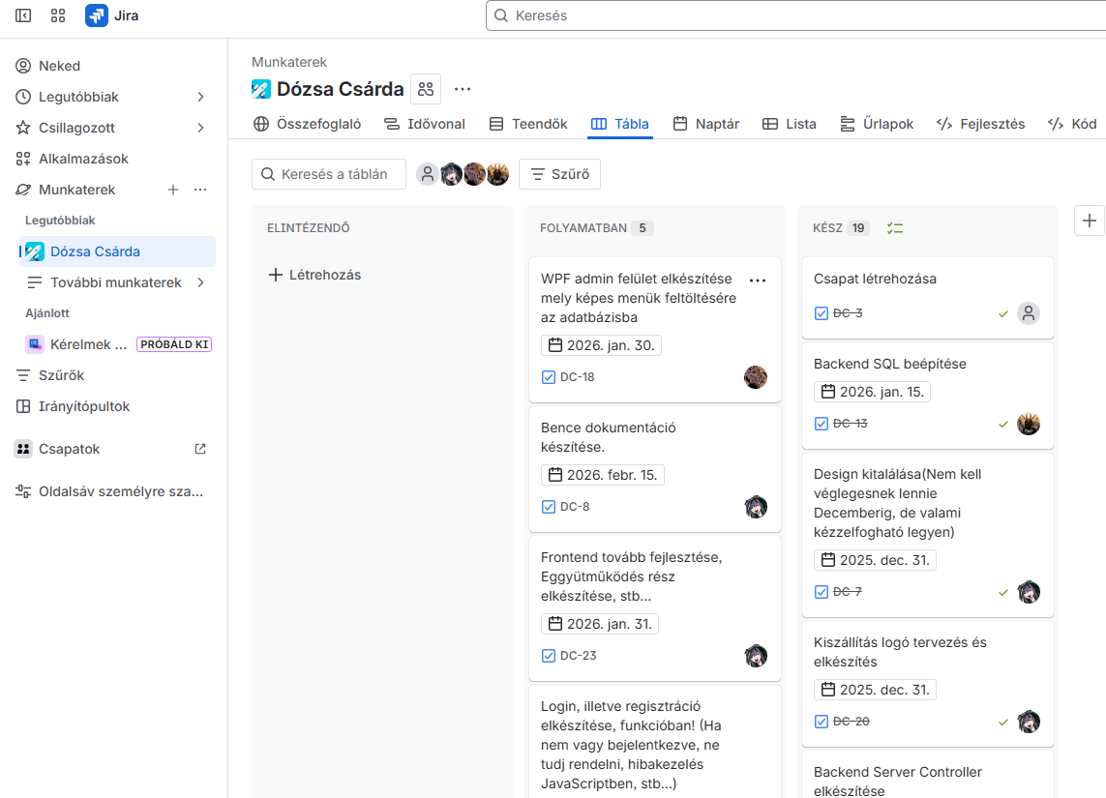
Munka menedzsment/Verziókövetés

Slide 12
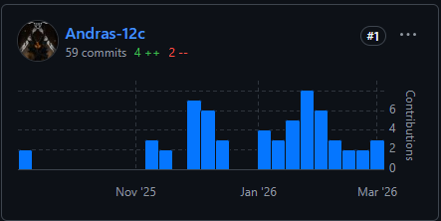
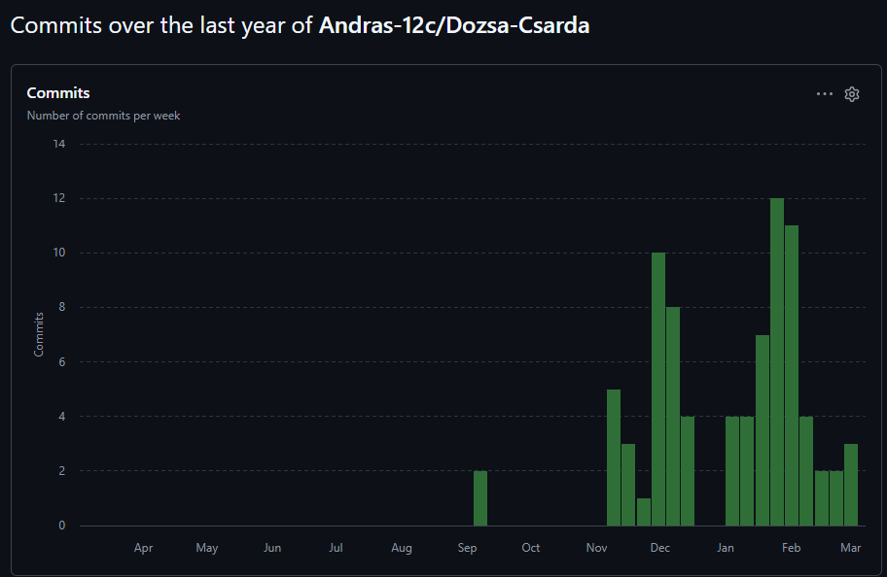
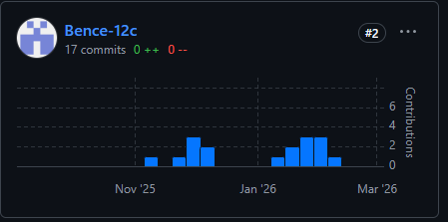
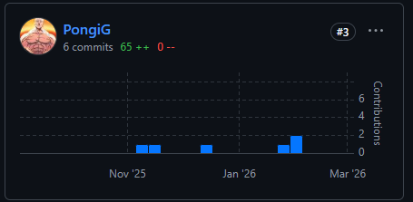
Verziókövetés
Személyenkénti feltöltések
Az összes feltöltés

Slide 13
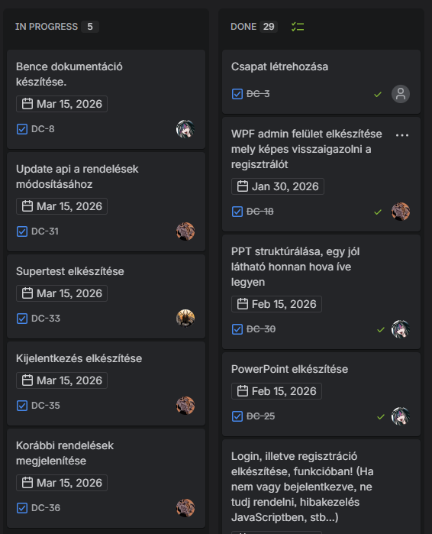

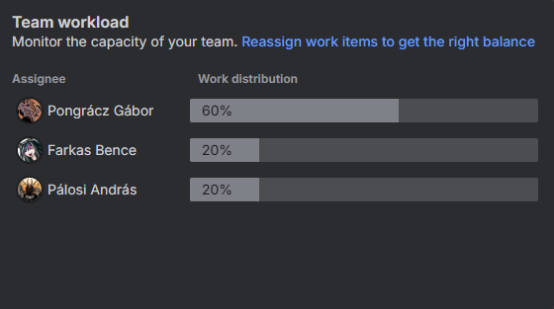
Munka menedzsment
Munkatábla
Munkamegosztás az utolsó 2 hónapban

Slide 14


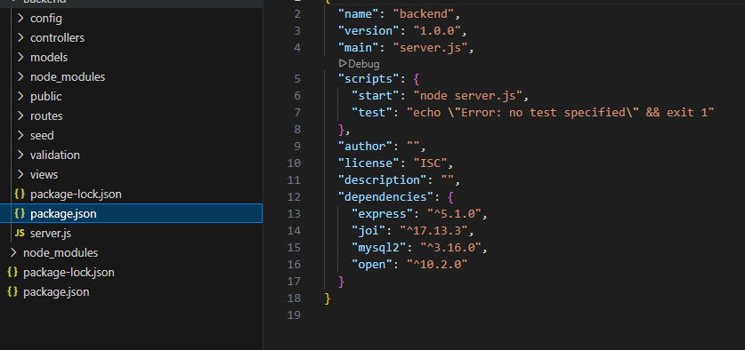
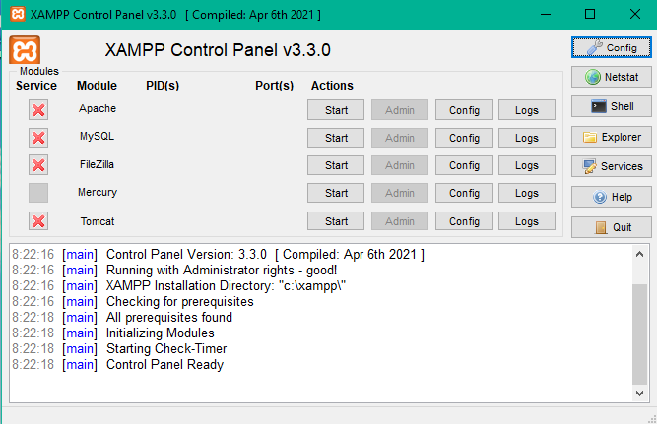
Csomagkezelők

Slide 15


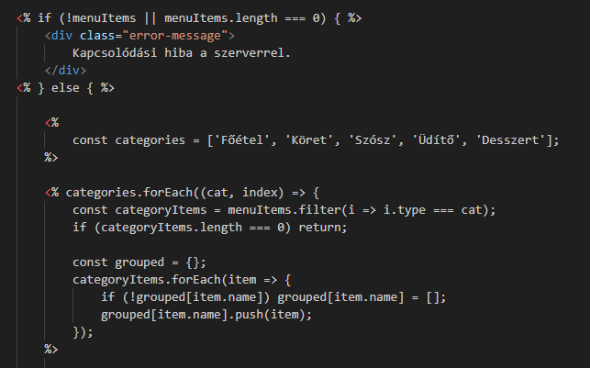
Programozási nyelvek
(Embedded JavaScript)

Slide 16

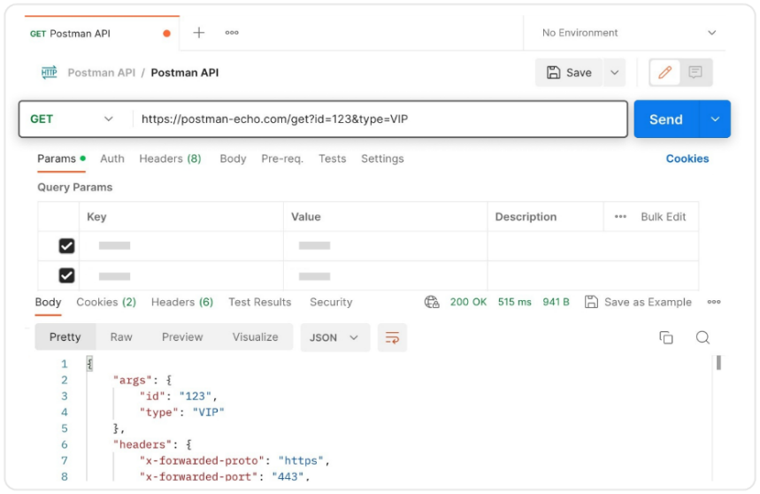
Tesztelési eszközök

Slide 17
Tesztelési eszközök
Check code from repository
Analysis
Testing
Unit
Testing
Manual
Check in code into repository
Defect Fix
&
Reverifi-
cation
Make Changes
Test Plan Creation
Unit Testing
Manual Testing
Code review
Defect Logging
Execute unit tests
Test Case Creation
Fix defects & re-execute tests
Test Case Execution

Slide 18

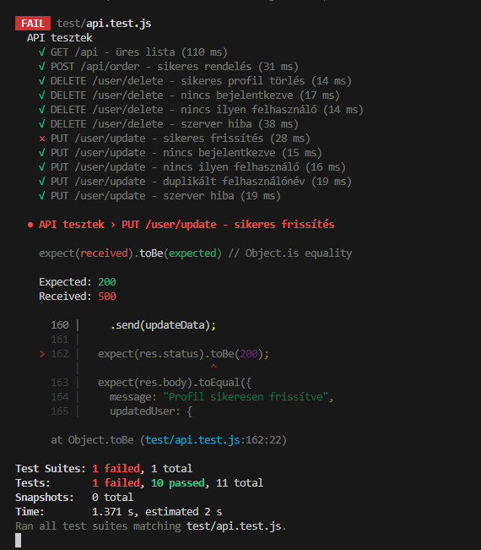
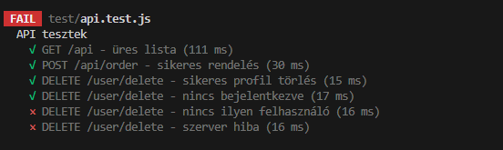
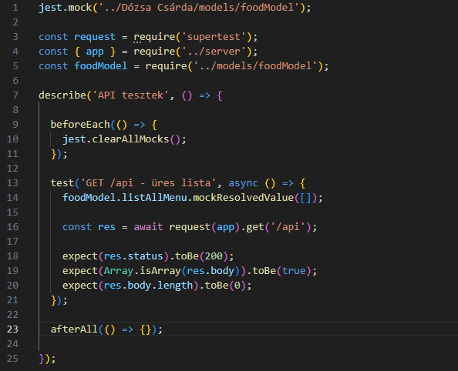
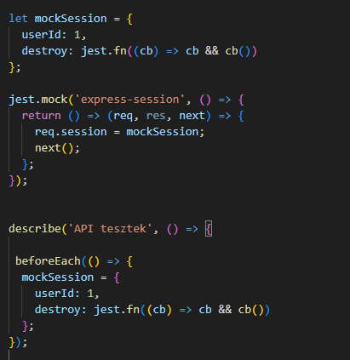
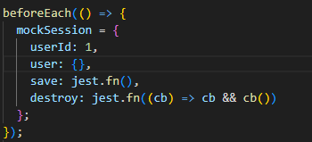
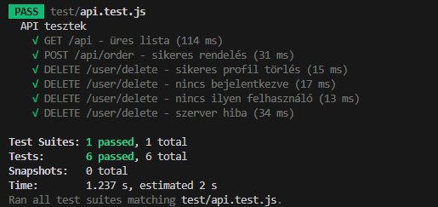
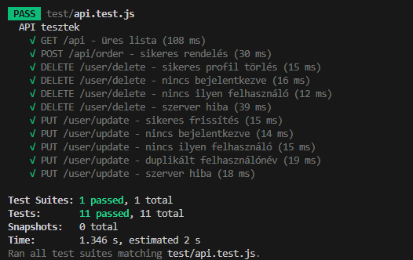
Unit Tesztelés: SuperTest

Slide 19


Tesztelési eredmények
Sikertelen kapcsolat a szerverrel: Ha a Backend szerver nem tud kapcsolódni az adatbázis szerverhez valamilyen oknál fogva (pl.: Nincs elindítva a szerver, valami hiba van az üzemeltetővel), akkor nem lefagy, hanem lekezeli a program azon részét, amely használatba venné.
Frontend Kezelés:
Backend Hibaüzenet:

Slide 20


Tesztelési eredmények
Sikeres indítás: Ha minden rendesen működik, és tud kapcsolódni az adatbázishoz, akkor elindítja az oldalt, hiba, vagy hiányosságok nélkül
Frontend Válasz:
Backend Válasz:

Slide 21



Adatbázis
Adatbázis: 7 Táblát tartalmaz, melyből 5 a kategóriák, 1 a felhasználó, illetve 1 a rendelések, mely egy kapcsoló táblának felel meg.
Backend: A Backend szerver felelős a kapcsolatért, illetve REST API módon működik.

Slide 22



Backend Szerver
A Backend Szerver a CRUD(Create, Read, Update, Delete) műveleteken alapszik.
A végpontok a Route mappában, az (x)Routes fájlokban találhatóak
Sikeres Rendelés (Post)

Slide 23



Backend Szerver: API Végpontok
pageRoutes.js fájl tartalma
Útvonal leírás
apiRoutes.js fájl tartalma
userRoutes.js fájl tartalma

Slide 24


Szerver elindítása
FONTOS!: A szerver elindításakor nem kell utána semmit megnyitni, az open csomaggal automatikusan megteszi.

Slide 25

Szerver elindítása
Ha a RUN_SEED értéke false, akkor ezt az üzenetet kapjuk vissza a Backend Szerveren.​

Slide 26
Köszönjük a figyelmet!

